Slide 1
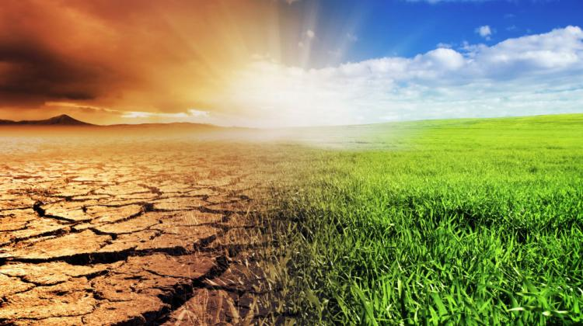
CHROŃMY KLIMAT !

Slide 2
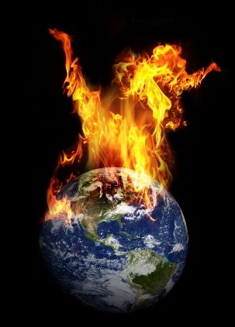
CZY TO NORMALNE, ŻE KLIMAT SIĘ ZMIENIA?
Klimat to średnia warunków pogodowych dla jednego regionu w dłuższym przedziale czasowym.
Klimat zmieniał się i będzie nadal się zmieniać z przyczyn naturalnych. Jednakże ostatnie badania wskazują, że z powodu działalności człowieka, rozwoju przemysłu i rolnictwa, w ostatnich dziesięcioleciach zmiany klimatu są znacznie większe.
W ostatnim stuleciu działalność człowieka spowodowała zwiększenie ilości gazów cieplarnianych w atmosferze, których 80% stanowi CO₂.
Aby otrzymać energię, ludzie spalają paliwa kopalne takie jak: gaz ziemny, ropa naftowa oraz węgiel i uwalniają do atmosfery ogromne ilości CO₂ . Inne gazy cieplarniane są emitowane na skutek działalności przemysłowej i rolniczej oraz podczas procesu składowania odpadów.

Slide 3
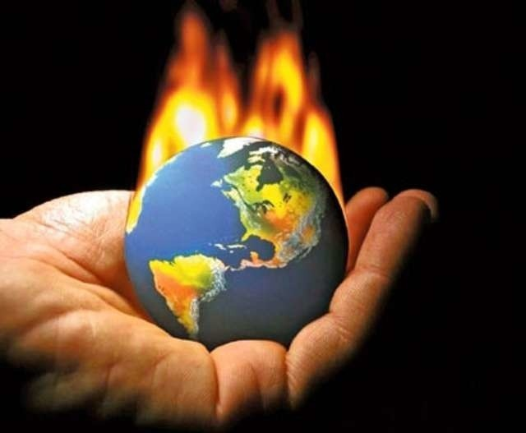
JAKIE SĄ KONSEKWENCJE ZMIAN KLIMATU?
Ogromna ingerencja i ekspansja człowieka w środowisku naturalnym prowadzi do wielu negatywnych konsekwencji, w tym między innymi ocieplenia klimatu. To z kolei powoduje, że:
topnieje powłoka lodowa na biegunach,
kurczą się lodowce,
podnosi się poziom wody w morzach,
powstają ekstremalne zjawiska pogodowe – burze, powodzie, susze i fale upałów,
zmniejsza się różnorodność biologiczna roślin i zwierząt
Każdy z nas może zapobiegać zmianom klimatu. Przedstawię zasady, które łatwo wprowadzić w życie.

Slide 4
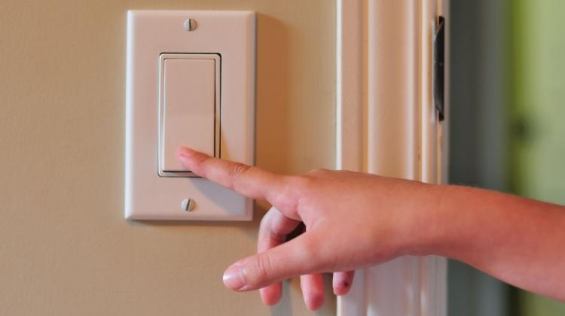
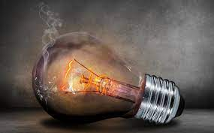
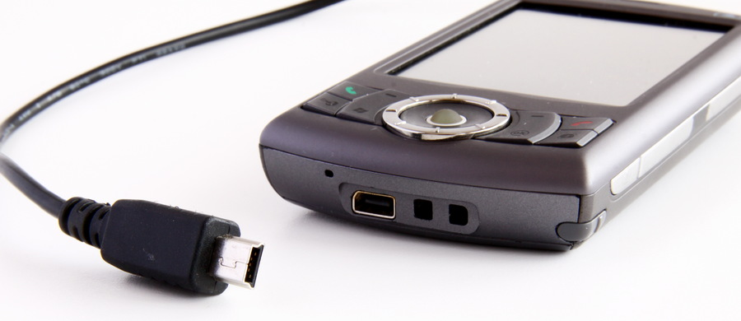
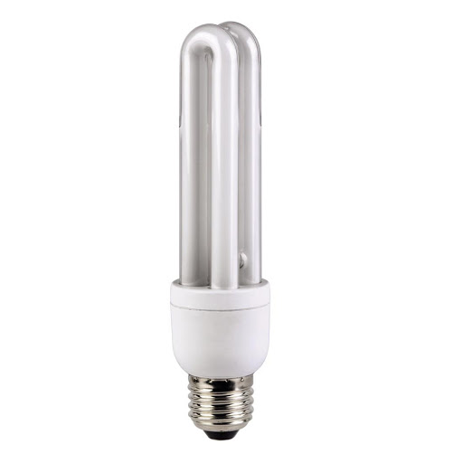

OSZCZĘDZAJ ENERGIĘ ELEKTRYCZNĄ !!!
Wymień żarówki na energooszczędne świetlówki lub lampy LED. Stosowanie żarówek energooszczędnych zmniejsza pobór prądu nawet o 80%.
Wyłączaj lampy oraz urządzenia z których nie korzystasz.
Nie zostawiaj komputera, sprzętu grającego i telewizora w pozycji czuwania, a gdy wychodzisz z domu upewnij się, czy wszystkie urządzenia są wyłączone.
Nie zostawiaj w kontakcie ładowarki do telefonu (laptopa, akumulatorków itp.), nie ładuj komórki kiedy bateria już jest pełna.

Slide 5
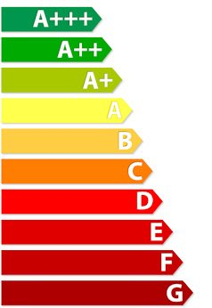
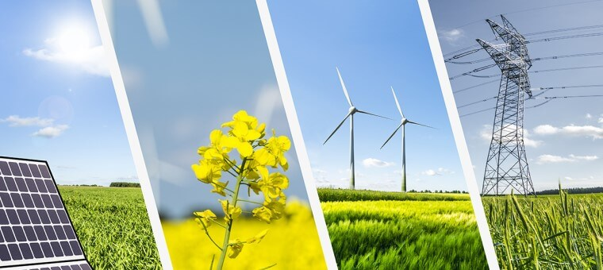
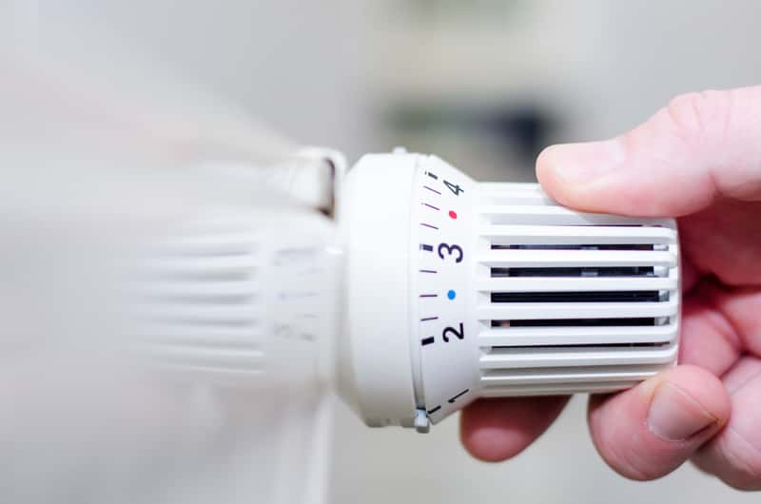
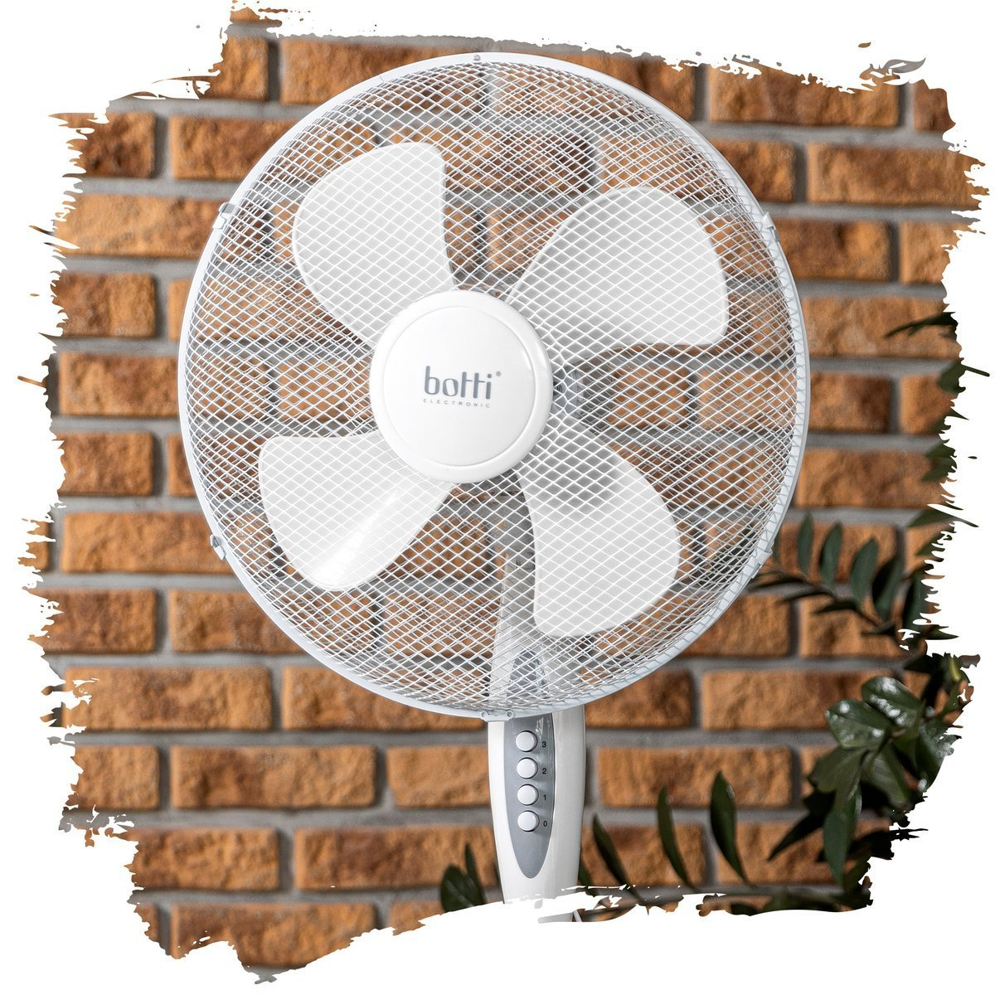
OSZCZĘDZAJ ENERGIĘ ELEKTRYCZNĄ !!!
Zamiast z klimatyzacji korzystaj z wentylatora.
Korzystaj z tzw. zielonej energii z przyjaznych dla klimatu odnawialnych źródeł.
Nie przegrzewaj mieszkania, przykręć termostat, zmniejszenie temperatury o 1°C gwarantuje spadek kosztów ogrzewania o 7%.
Kupując urządzenia wybieraj te energooszczędne, wysokiej klasy energetycznej (oznaczone symbolem A, A+, A++). Urządzenia AGD klasy A pochłaniają 15% więcej prądu niż A+ i nawet do 40% więcej niż A.

Slide 6
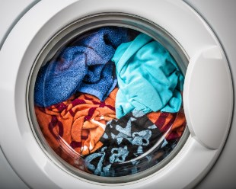
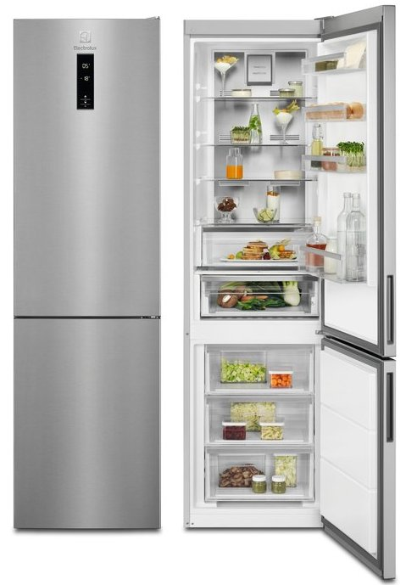
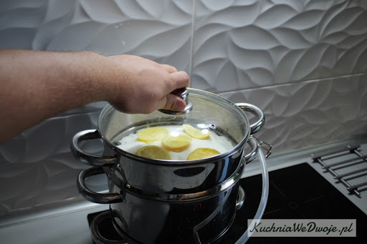
OSZCZĘDZAJ ENERGIĘ ELEKTRYCZNĄ !!!
Pralkę i zmywarkę włączaj tylko gdy są pełne. Obniż nieco temperaturę prania. Równo i starannie rozwieszaj pranie, a będziesz miał mniej prasowania. Nie używaj suszarek bębnowych.
Regularnie rozmrażaj lodówkę, przed włożeniem jedzenia do lodówki ostudź je.
Nie ustawiaj lodówki na najwyższe chłodzenie.
Gotuj potrawy pod przykrywką, oszczędzisz nawet do trzy razy więcej energii.
Kiedy robisz sobie coś ciepłego do picia gotuj tylko tyle wody, ile potrzebujesz.

Slide 7
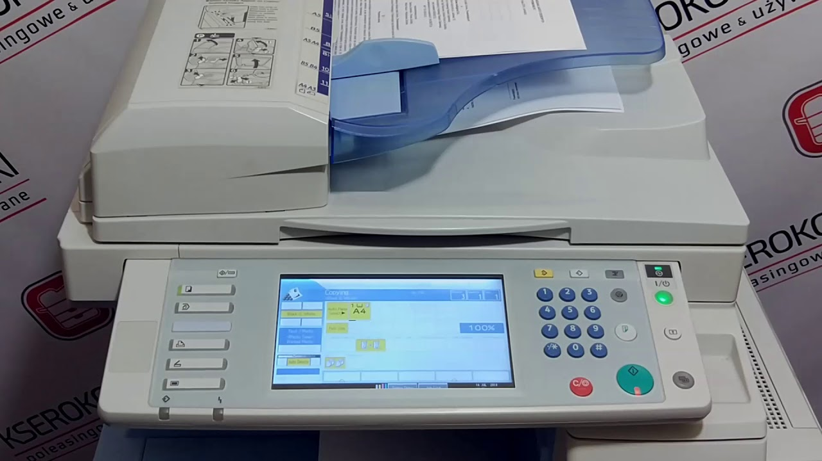

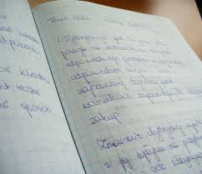
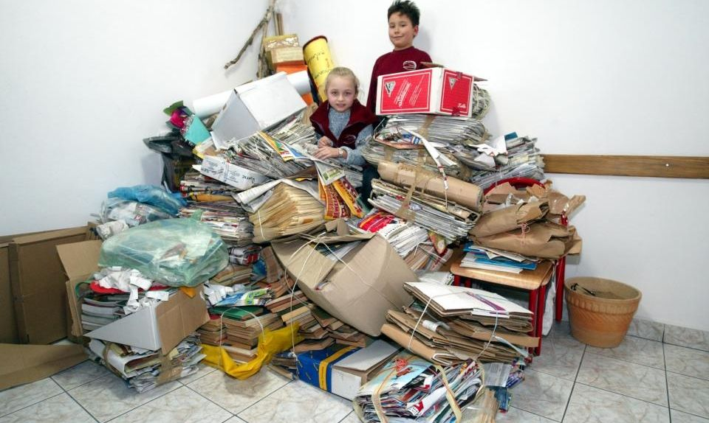
OSZCZĘDZAJ PAPIER !!!
Drukuj i kseruj dwustronnie.
Wykorzystuj papier zadrukowany jednostronnie do wydruków roboczych lub notatek.
Wybieraj papier makulaturowy, jego produkcja pochłania ok. 70% mniej energii niż produkcja zwykłego papieru, a dodatkowo oszczędzasz lasy.
Nie drukuj e-maili i innych niepotrzebnych dokumentów.
Przechowuj dokumenty w wersji elektronicznej zamiast papierowej.
Zapisuj zeszyty do końca.
Zbieraj makulaturę.

Slide 8
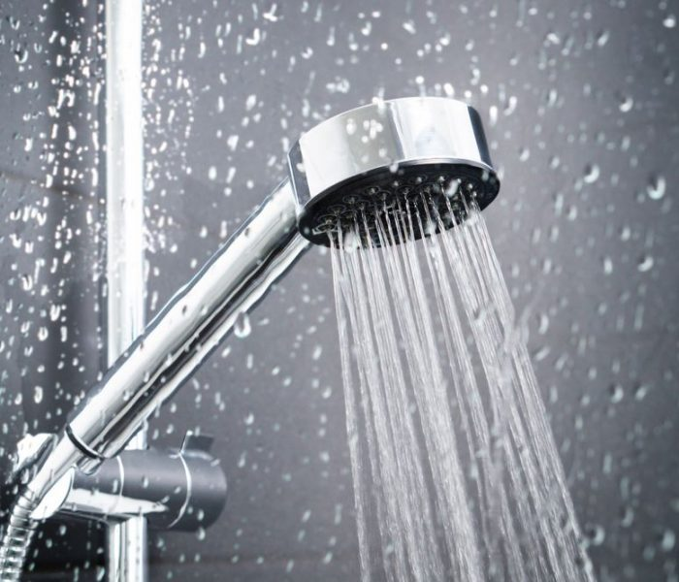
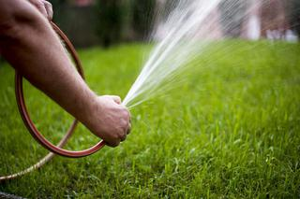
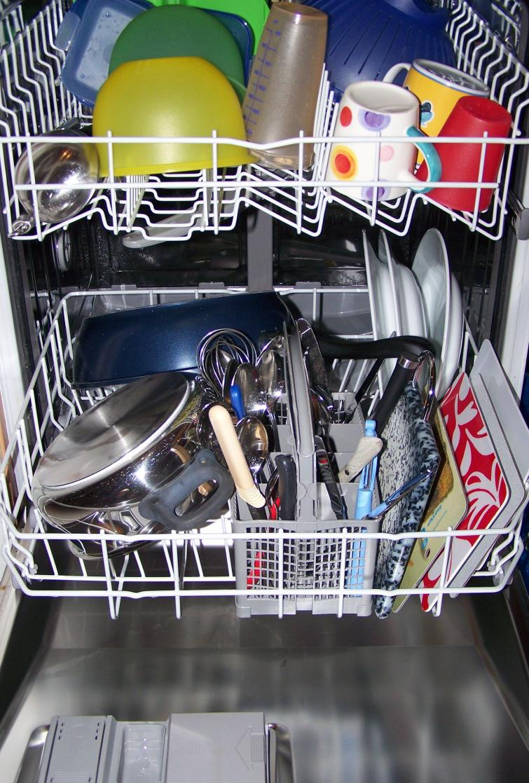
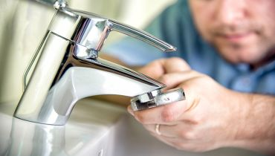
OSZCZĘDZAJ WODĘ !!!
Pamiętaj, że oszczędność wody to także oszczędność energii.
Zakręcaj kran kiedy myjesz zęby, bierz prysznic zamiast kąpieli – oszczędzisz wodę i energię potrzebną na jej podgrzanie.
Napraw kapiące krany.
Pralkę i zmywarkę włączaj tylko gdy są pełne (oszczędzisz wodę i energię). Przy niepełnej pralce wybieraj oszczędny program prania.
Jeśli masz ogród, podlewaj go późnym wieczorem lub wcześnie rano gdy jest chłodniej. Dzięki temu parowanie nie będzie tak intensywne, a rośliny wchłoną więcej wody.

Slide 9
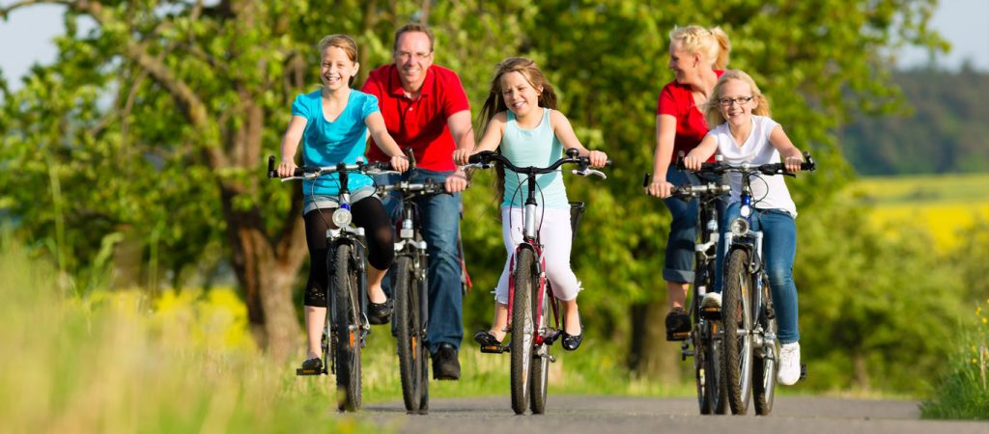
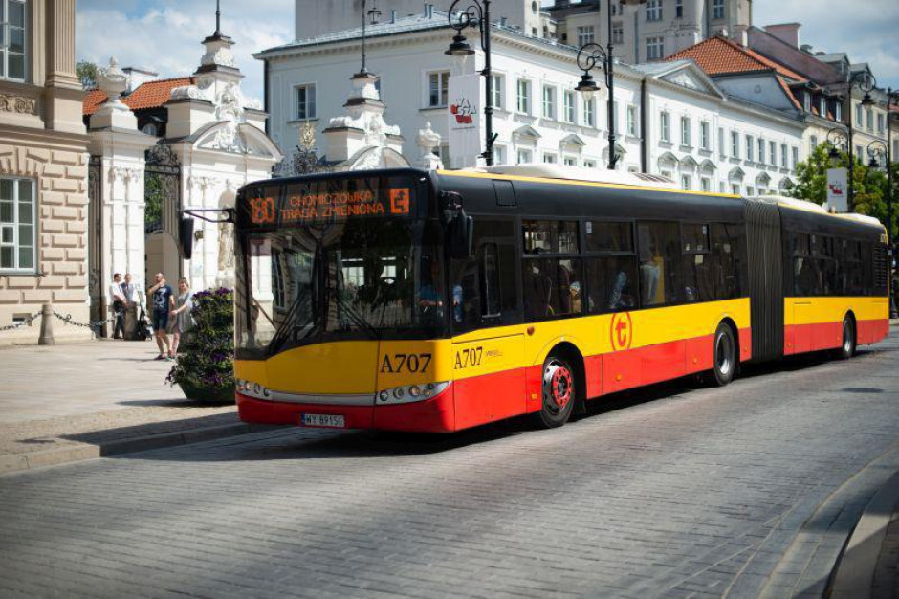
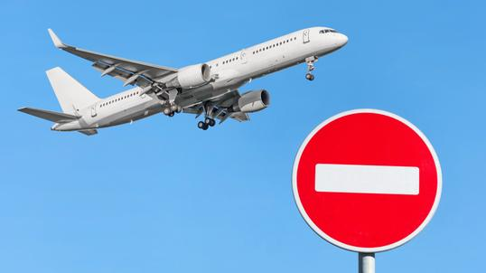
WYBIERAJ WŁAŚCIWY ŚRODEK TRANSPORTU !!!
Na krótkich dystansach staraj się poruszać pieszo lub rowerem, a nie samochodem, jest to zdrowsze i bardziej ekonomiczne.
Jeśli jedziesz dalej, korzystaj z transportu publicznego.
Unikaj podróży samolotem - samoloty emitują duże ilości CO₂ do atmosfery, komunikacja lotnicza stanowi najszybciej rosnące źródło emisji CO₂.
Umiejętne korzystanie z samochodu pozwala na znaczne oszczędności zużycia paliwa – czyli mniejszą emisję CO₂
Kupując nowy samochód zwróć uwagę na informacje dotyczące emisji CO₂ i zużycia paliwa.

Slide 10
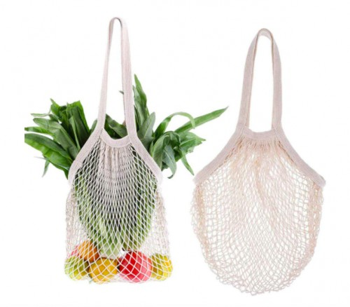
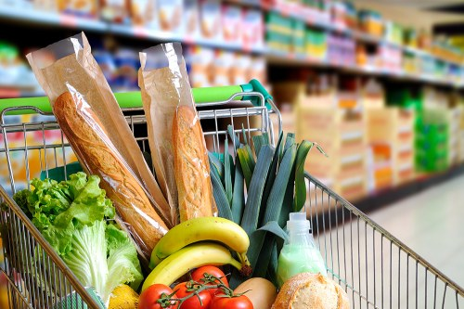
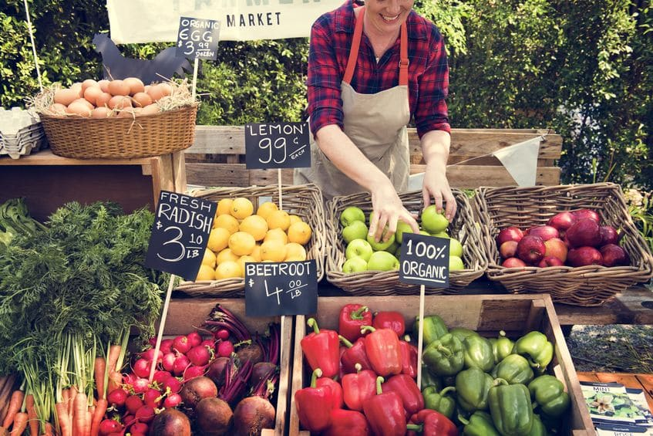
ŚWIADOMIE RÓB ZAKUPY !!!
Wybieraj produkty lokalne i sezonowe, dzięki temu ograniczysz energochłonny transport.
Jedz mniej mięsa. Produkcja mięsa wiąże się z intensywną emisją CO₂ i metanu.
Wybieraj produkty jak najmniej opakowane lub bez opakowania. W miarę możliwości kupuj produkty w opakowaniach wielokrotnego użytku.
Nie używaj jednorazowych toreb foliowych.
Kupuj tylko to, co jest ci naprawdę potrzebne. Nie marnuj jedzenia. Kupuj tylko tyle, ile naprawdę potrzebujesz.

Slide 11
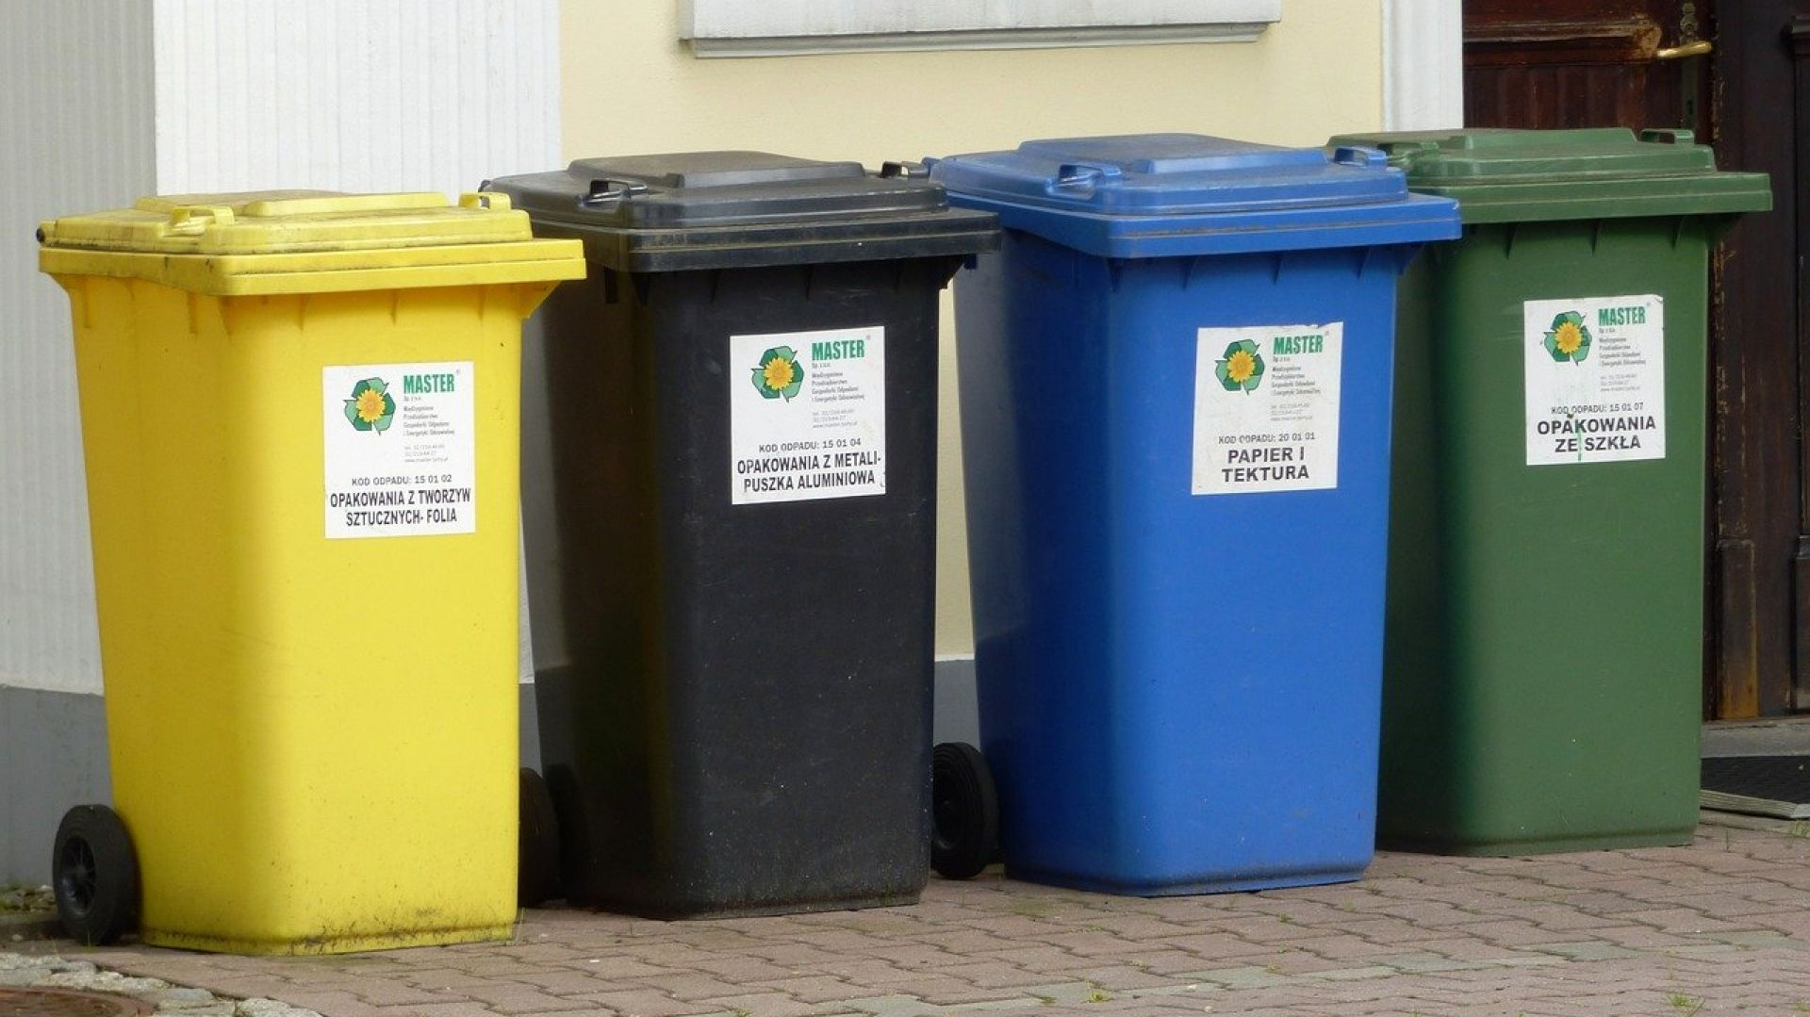

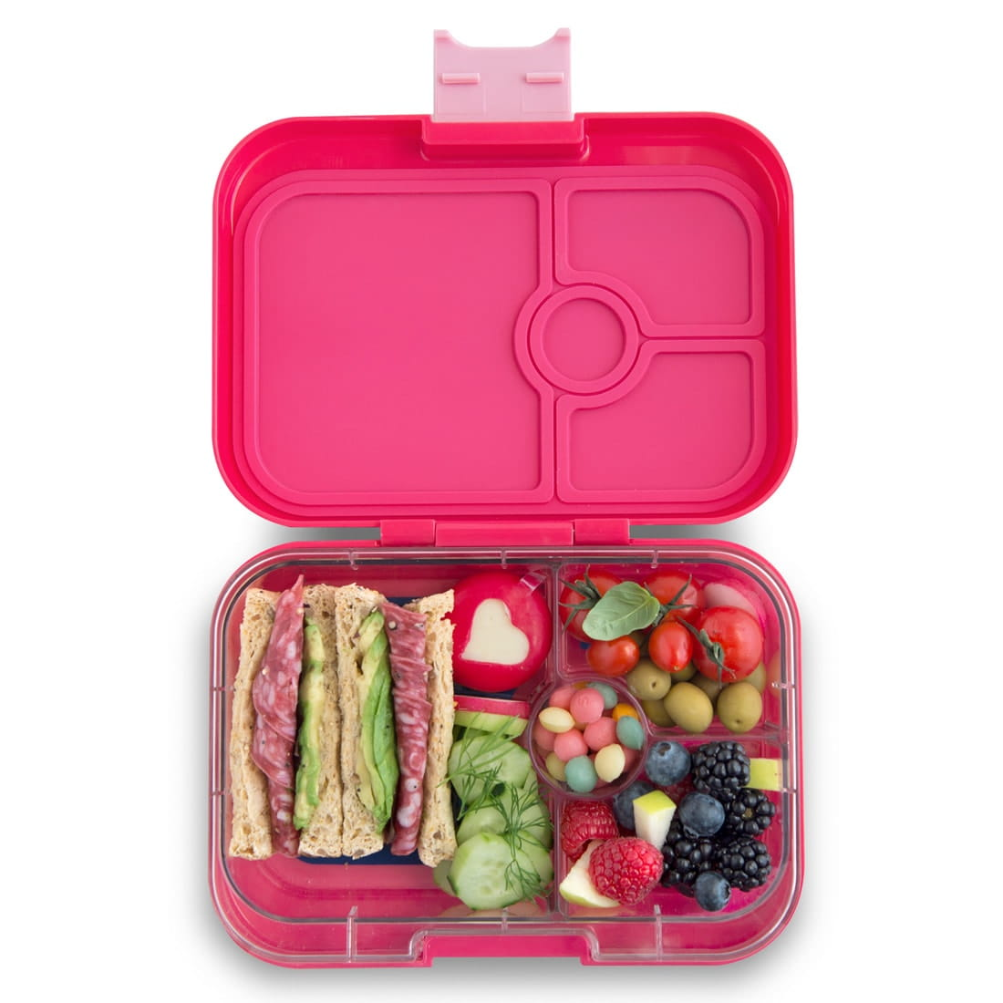
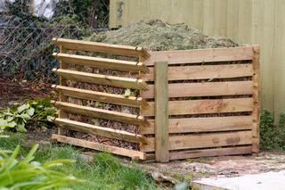
OGRANICZAJ POWSTAWANIE ODPADÓW I ODPOWIEDNIO POSTĘPUJ Z ODPADAMI !!!
Kupuj tak, aby pozostawić jak najmniej śmieci.
Dziel się z innymi: wymieniaj się książkami, czasopismami, zabawkami.
Niepotrzebne lecz dobre rzeczy oddaj innym (ubrania, książki, zabawki, meble itp.)
Segreguj odpady.
Jeśli masz możliwość, kompostuj odpady organiczne.
Zabieraj drugie śniadanie w wielorazowym plastikowym pojemniku, zamiast w torebce czy folii aluminiowej.

Slide 12
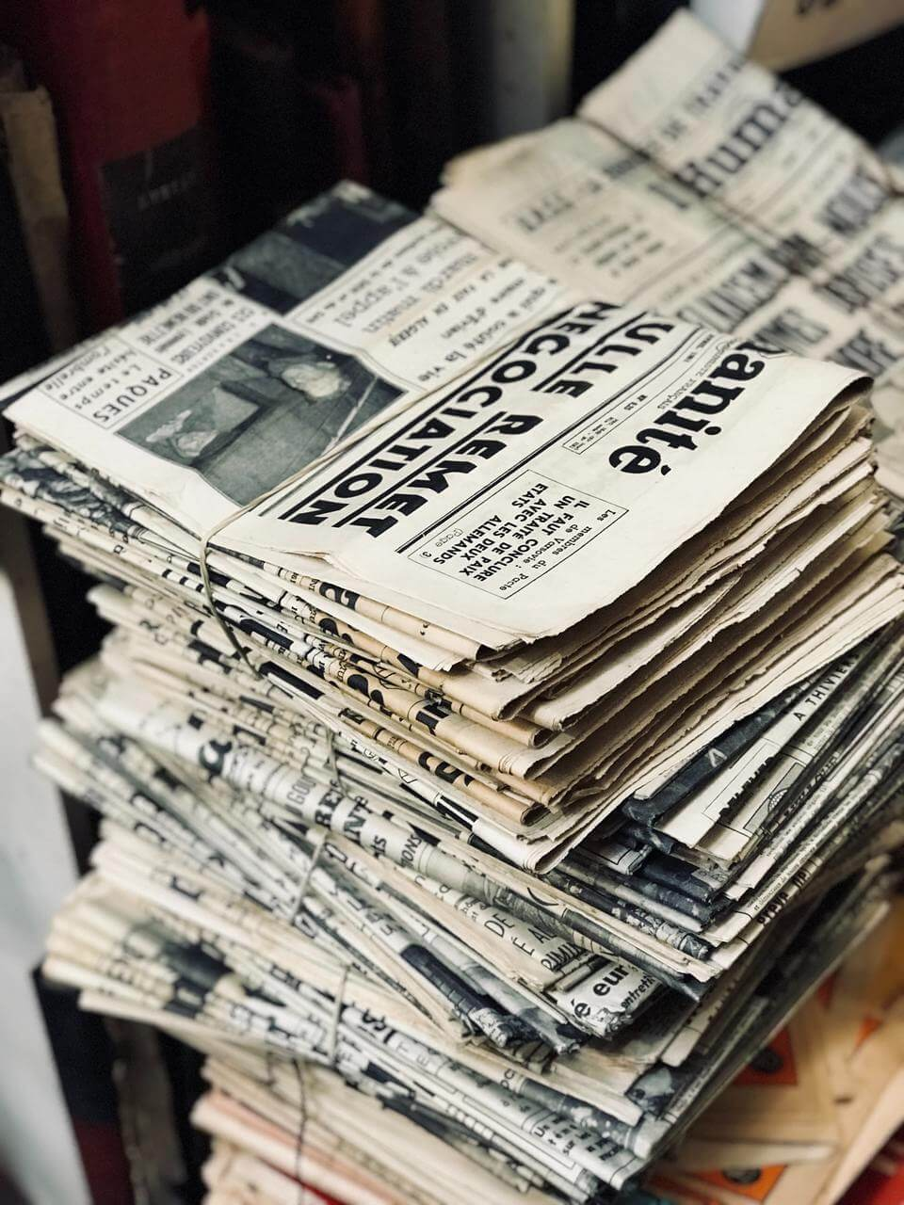
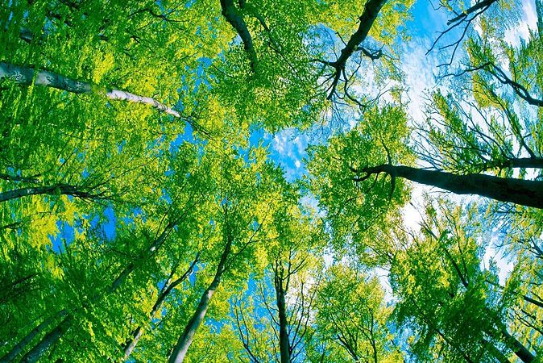
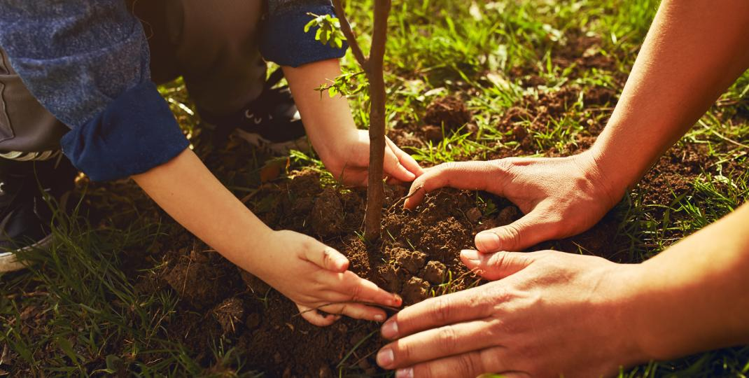
CHROŃ LASY, SADŹ DRZEWA !!!
Zasadź drzewo w ogrodzie lub w okolicy - drzewa kumulują dwutlenek węgla, który jest główną przyczyną globalnego ocieplenia. Jedno drzewo w ciągu życia pochłania średnio 750 kg CO₂.
Oszczędzaj papier by uratować drzewa. Zbieraj makulaturę, jedna tona makulatury pozwoli oszczędzić nawet 17 drzew.
Kupując produkty drewniane wybieraj takie, które są oznaczone symbolami FSC, to oznacza, że pochodzą z certyfikowanych dobrze zarządzanych lasów.

Slide 13
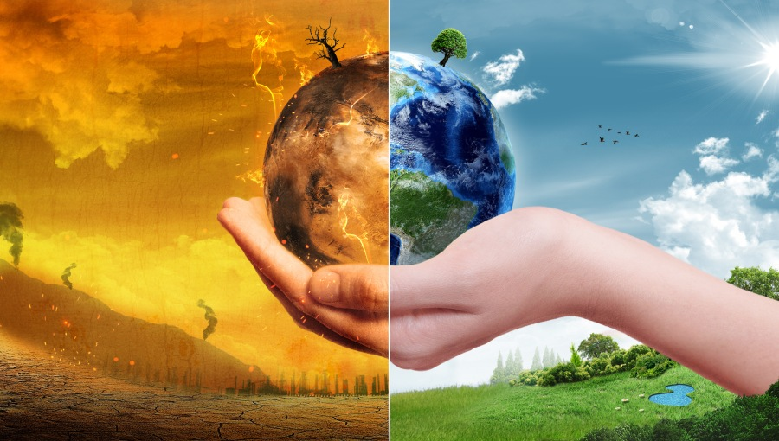
CZY WARTO CHRONIĆ KLIMAT?
Ludzie odczuwając drastyczne skutki globalnego ocieplenia nie utożsamiają ich często z własną działalnością, gdyż jest to proces powolny i długotrwały. Biorąc pod uwagę fakt, że prawie każda nasza czynność zwiększa pulę gazów cieplarnianych, powinniśmy podjąć działania zmniejszające wielkość emisji z jednoczesną oszczędnością własnego budżetu domowego.
Każdy z nas może chronić klimat. Wystarczy wprowadzić w życie powyższe zasady!
CHROŃMY KLIMAT !

Slide 14

DZIĘKUJĘ ZA UWAGĘ ☺
Przygotował:
Tomek Trzeciak
Kl. VIc

